Slide 1

INVESTIGACIÓN DE ACCIDENTES DE AVIACIÓN
EN CHILE
Alonso Lefno Schaaf
Director de Prevención de Accidentes

Slide 2
AGENDA
Organización.
Aspectos normativos que rigen la investigación en Chile.
Estructura del Departamento Prevención de Accidentes.
Opinión respecto a una Organización Regional de Investigación de Accidentes e Incidentes (RAIO).

Slide 3
LEYES QUE RIGEN A LA DGAC
Ley 16.752
“Fija Organización y Funciones y Establece Disposiciones Generales a la Dirección General de Aeronáutica Civil”
  Establece investigar los accidentes de aviación.
Ley 18.916
“Código Aeronáutico”
  Establece investigar los accidentes de aviación.

Slide 4
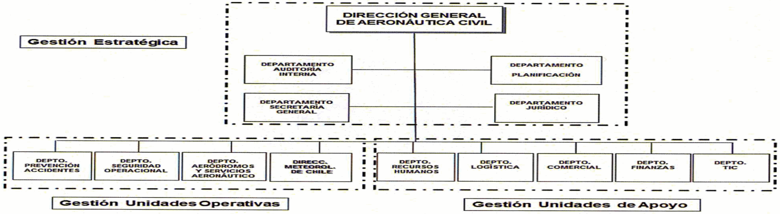
ORGANIGRAMA DGAC

Slide 5
ESTRUCTURA DEL DEPARTAMENTO PREVENCIÓN DE ACCIDENTES
Departamento
Prevención de Accidentes
.
Asesor Prevención
de Riesgos
Sección
Programación
y Control
Registratura y
Secretaría
Sección
Sección
Sección
Sección
Investigación
Investigación
Investigación
Prevención
Infraccional
Tránsito Aéreo
Accidentes
de Accidentes
Notes:
5

Slide 6
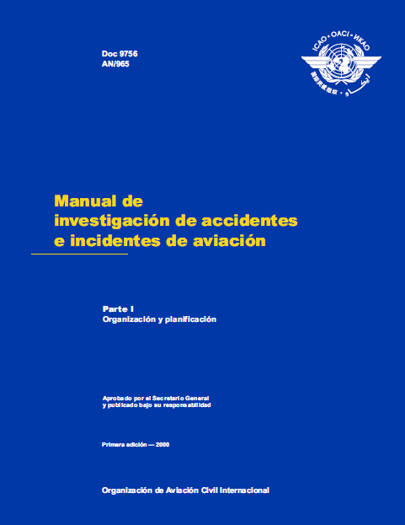
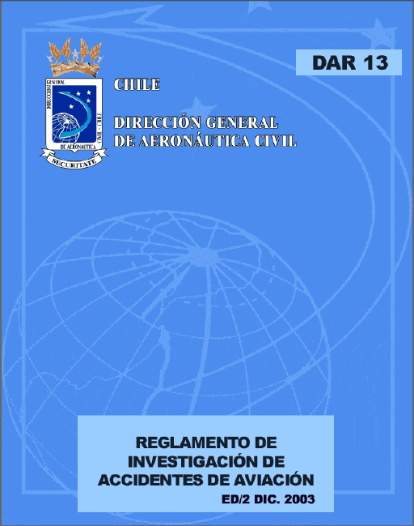
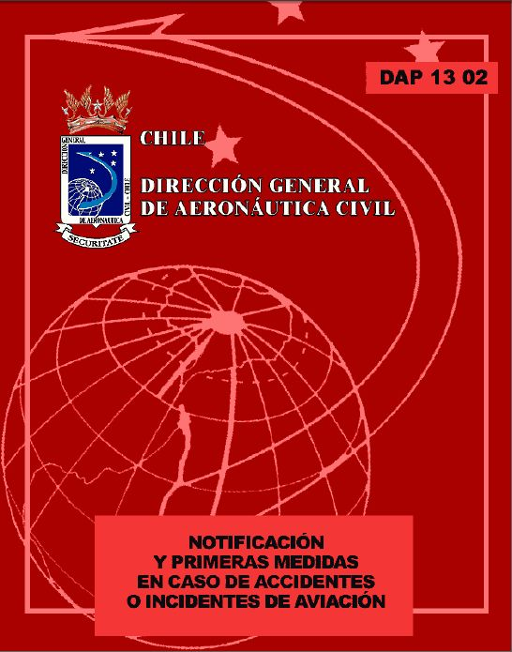
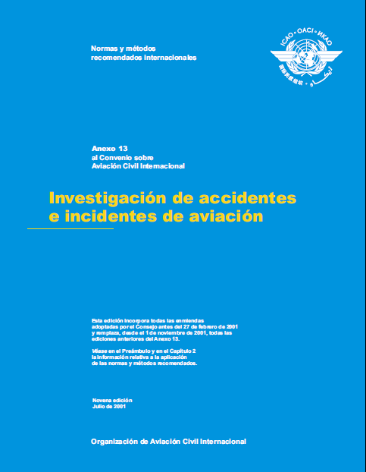
ASPECTOS NORMATIVOS
PRO DPA
Notes:
6

Slide 7
Código Aeronáutico Art. 181
Corresponde a la autoridad aeronáutica investigar administrativamente los accidentes e incidentes de aeronaves que se produzcan en el territorio nacional y los que ocurran a aeronaves chilenas en aguas o territorios no sujetos a la soberanía de otro Estado, sin perjuicio de las facultades que corresponden a los tribunales competentes.
La investigación se realizará con el fin de determinar la causa del accidente o incidente, adoptar medidas tendientes a evitar su repetición y hacer efectiva la responsabilidad infraccional que existiere.

Slide 8
REGLAMENTACIÓN NACIONAL
DAR 13: “Reglamento de Investigación de Accidentes de Aviación”.
DAP 13 02: “Notificación y Primeras medidas en casos de Accidentes o Incidentes de Aviación”.
DAP 13 16: “Investigación de Accidentes e Incidentes de Aviación que involucran aeronaves de peso máximo de despegue superior a 5.700 kilos”.
DAP 08 30: “Procedimiento y responsabilidades para retirar del sitio del siniestro una aeronave, partes y/o componentes de ella que hayan sufrido accidentes o incidentes”.
PRO DPA 01: “Disposiciones Administrativas del Investigador de Accidentes de Aviación”.
PRO DPA 02: “Organización y Funcionamiento del Comité de Accidentes de Aviación”.
PRO 06/2 01: “Procedimiento de Investigación de accidentes e Incidentes de Aviación”.

Slide 9
Normas y Métodos Recomendados (OACI)
ANEXO 13 al Convenio sobre Aviación Civil Internacional “Investigación de Accidentes e Incidentes de Aviación”
DOC 9756 AN/965 “Manual de Investigación de Accidentes e Incidentes de Aviación”

Slide 10
Departamento Prevención de Accidentes
Forma parte de la Autoridad Aeronáutica.
Investiga accidentes e incidentes de aviación.
Cuenta con independencia funcional.
Tiene sus instalaciones separadas de la Autoridad Aeronáutica.
Función Básica:
“Investigar todos los Accidentes e Incidentes de aviación e incidentes de tránsito aéreo, con el propósito de determinar las causas y recomendar las medidas tendientes a evitar la repetición de éstos”

Slide 11
Departamento Prevención de Accidentes
Financiamiento: Asignado anualmente por la DGAC, con posibilidad de recursos suplementarios.
Equipo especializado: 4 Secciones, con profesionales de dedicación exclusiva en:
  Investigación de accidentes e incidentes de aviación.
  Investigación de incidentes de tránsito aéreo.
  Investigación de infracciones a la reglamentación, y
  Métodos y procedimientos de prevención.

Slide 12
Departamento Prevención de Accidentes
Capacitación y entrenamiento: básica y avanzada en Chile y en el extranjero programada anualmente.
Transporte: vehículos propios o rentados, medios aéreos institucionales o comerciales.
Comunicaciones: red institucional, smartphones con disponibilidad de transmisión de voz y data.

Slide 13
RAIO EN LA REGIÓN
Una Organización Regional de Investigación de Accidentes e Incidentes de Aviación (RAIO) se visualiza como una interesante iniciativa para optimizar el proceso investigativo en aquellos Estados de la Región que no podrían implementar una organización independiente y que su legislación lo permita.

Slide 14
CONCLUSIÓN
La legislación chilena establece que la autoridad Aeronáutica es la Dirección General de Aeronáutica Civil y tiene la responsabilidad de investigar los accidentes e incidentes de aviación.
El Departamento de Prevención de Accidentes tiene independencia funcional para investigar los sucesos de aviación y cuenta con los recursos para su gestión.
La Organización Regional de Investigación de Accidentes e Incidentes de aviación (RAIO) se visualiza como una alternativa interesante para los Estados que lo necesiten.

